Slide 1
ウマ娘育成理論 赛马娘育成理论
AtCoder株式会社 代表取締役社長
高橋 直大(Twitter: @chokudai)
汉化 by 天祈穹#我永远喜欢オグリキャップ

Slide 2
本理论的目的
提升在URA获胜前提下的PVP的竞争力
但是在以下这样的情况下可能不适合采用
刚刚开始游玩，支援卡（训练卡）等级还不够，诸如此类的场合
虽然能力值会下降，但只要等级足够就算是SR卡也没有问题
像圣王光环这样，中途要求的脚质（逃/先/差/追）发生变化的场合
不涉及“应该采用哪些技能”
「わずかに上がる」「少し上がる」这样的没办法分析……。（※注：都是略微上升的意思）
比如在以下这样的状态时，能够明确地分析出哪种选择更好
育成开始4回合，好调，目标是速度耐力A智力B
速度训练有2个陪练，根性训练有4个陪练
应该选择哪种训练？

Slide 3
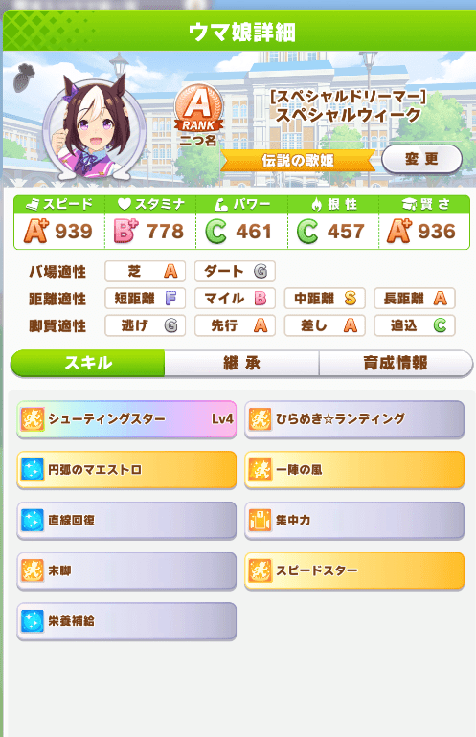
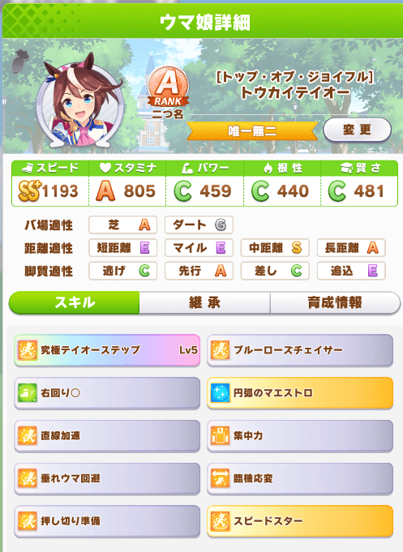
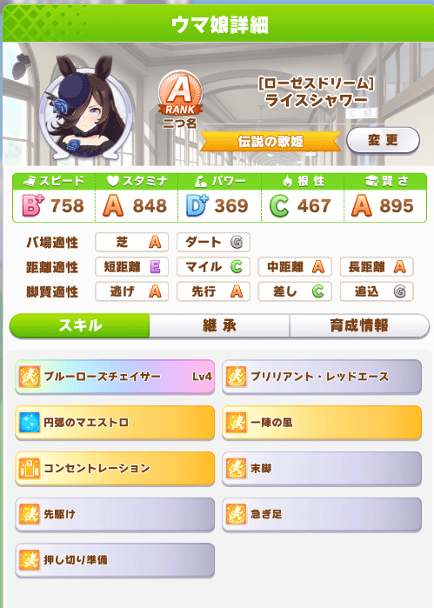
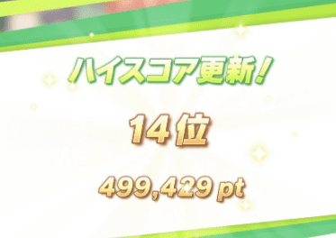
育成成果（没有支援卡也没有关系

Slide 4
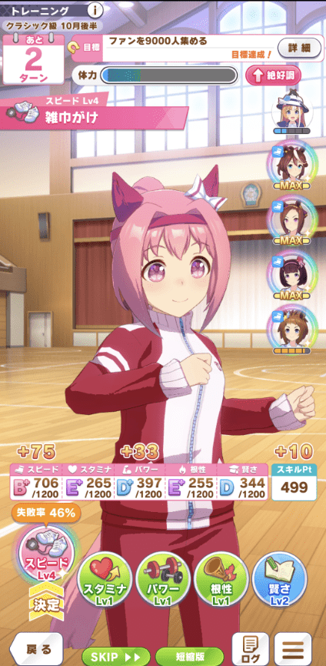
为什么「特化育成」很强？
初期育成弱，后期育成强
特化育成后，后期育成的增长幅度很大
训练等级
反复做相同训练后属性上升量会增加
每训练4次，训练等级+1
等级上升后属性增加量提升X%
友情タッグ
选择与同一支援者训练后羁绊增加、80以上时触发
友情タッグ发生时，属性增加量提升X%
存在多个支援者同时友情タッグ的情况
这些要素都使得偏向性训练的效果大大上升！
我们需要根据这些做出最佳选择

Slide 5
训练选择中的得与失
来考虑一下最初的问题吧
育成开始4回合，好调，目标是速度耐力A智力B
速度训练有2个陪练，根性训练有4个陪练
应该选择哪种训练？
如果专注于速度，速度训练最终等级为5，根性训练最终等级为1
如果把1次速度训练改为根性训练会如何？
速度训练等级为 1,1,1,1,2,2,2,2,3,3,3,3,4,4,4,4,5,5,5,5,5
根性训练等级为 1,1
这里只是减少了1次速度训练，增加了1次根性训练……？
在你选择的瞬间，速度训练1级，根性训练1级，但你失去的速度训练其实相当于5级！
要想好最终会失去什么等级的训练，然后再做出选择！

Slide 6
为什么不能只训练一种属性？
上限只有1200
如果有6张速度支援卡，然后再进行一定程度的训练，达到1200是很简单的事
超过1200的部分被浪费了，其他能力也没有发展起来，使得整体能力偏弱
因此最好将自己的训练属性限定在2~3种
根据选择的赛马娘，存在通关必要的能力
速度（スピード）：所有赛马娘都需要，最重要
耐力（スタミナ）：中长距离需要
力量（パワー）：差和追需要（先行也需要一点）
毅力（根性）：作为耐力的补充（TODO：真的需要吗？要验证）
智力（賢さ）：影响通关的稳定性
参数太弱的赛马娘比赛能力极低
（TODO：这只是基于玩家体感的意见，需要进行研究）

Slide 7
各比赛推荐能力
这只是体感+少量的数据统计！
由于缺乏数据仅供参考
全都写上地方不太够用，所以只是大概地写下了我认为不得不写的部分
力量只有差和追需要。逃和先行在其他属性上要求更严格
普通的比赛没有写，需要观察赛程相近的比赛来参考
在维持2~3次训练的同时，必须要考虑达成这些比赛的条件
時期 | レース | 距離 | スピード | スタミナ | パワー | 賢さ
デ/12前 | 朝日杯FS | 1600 | 200 | 120 | 150 | 100
デ/12後 | ホープフル | 2000 | 170 | 160 | 150 | 100
ク/4前 | 皐月/桜花 | 2000 | 250 | 220 | 180 | 130
ク/5後 | ダービー/オ | 2400 | 240 | 260 | 180 | 130
ク/10後 | 菊花賞 | 3200 | 300 | 450 | 250 | 150
ク/12後 | 有馬記念 | 2500 | 400 | 400 | 280 | 180
シ/3後 | 大阪杯 | 2000 | 450 | 350 | 280 | 180
シ/3後 | 高松宮記念 | 1200 | 600 | 200 | 300 | 180
シ/4後 | 天皇賞春 | 3200 | 400 | 600 | 300 | 180
シ/6後 | 宝塚記念 | 2200 | 450 | 450 | 300 | 200
シ/10後 | 天皇賞秋 | 2000 | 600 | 450 | 350 | 250
シ/11後 | ジャパンカップ | 2400 | 600 | 550 | 350 | 250
シ/12後 | 有馬記念 | 2500 | 600 | 600 | 350 | 250

Slide 8
在不降低综合能力的情况下完成训练
如果改变了正常的训练选择，综合属性会由于前面描述的原因而下降
所以，需要在正常训练之外增加属性
主要有3种手段
夏合宿
训练等级全部为最大的5，训练等级不会提升，最好考虑「将来的价值」
蓝色因子
速度9因子风靡一时，但是需要补充的是不足的能力
如果是速度＋耐力＋智力，那就继承力量因子吧！
事件
「哪种属性增加」并不影响之后的育成
应该提升难以提升/需要提升的属性，而不是容易提升的属性

Slide 9
关于夏合宿
夏合宿与通常训练的区别
全都是5级训练
「没有提升过等级的训练」也能高效地训练
对提升训练等级没有帮助
没必要选择「需要提升等级的训练」
休息改为体力+50＆心情上升 无法进行正常的外出活动
从以上条件来看，非常适合训练补充不足的属性！
只看属性提升的数值会比较好。最好能够补充不足的属性。

Slide 10
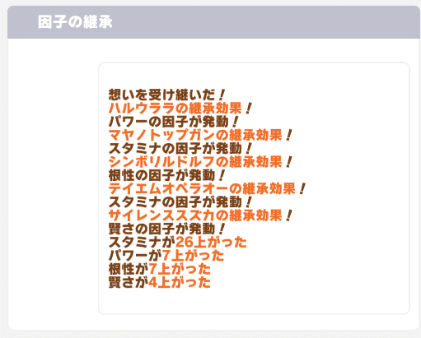
关于蓝色因子
蓝色因子会在3个时间点产生影响
育成開始時
蓝色因子Lv3的话能+21、Lv2就+10、Lv1只+4
这个计算方式适合所有，无论是父母还是祖父母
例如，6个蓝色力量因子，+21*6，力量上升126
继承事件 (クラシック4月前半、シニア4月前半)
蓝色因子几乎是一定遗传的
父母的因子似乎影响更大 （TODO: 只有一位数的数据需要更多研究)
能力的总增加量是训练开始的2倍左右 (TODO: 好好查查公式 )
理论上，初始值可以提升到上限的126，之后再提高到250左右
这足以充分补足最低值的力量与耐力
事实上力量9的朋友很难找，所以努力在Twitter上募集吧！（※注：国内应该就是NGA了）
我还没能仔细挑选因子，所以只能用好友+力量3左右的养
如果有白色因子就更好了（未验证）
这就太弱了→

Slide 11
实操中看起来不错的训练与支援卡（配置）
想要能赢得比赛的马
速度、耐力（智慧）训练
适用于中长距离
速度4 耐力3 支援1 智力1 里面适当地移除3张构成卡组
速度、力量（智慧）训练
适用于短和英里（マイル）
速度4 力量3 支援1 智力1 里面适当地移除3张构成卡组
想要评价高的马
速智训练
速度4 智力3 里面适当地移除1张构成卡组

Slide 12
「强力的马」与「评价高的马」
建议训练以下两种属性以提高评价
根性：单纯只是提升的属性数值比较多
智力：能回体力，不用浪费时间去休息
但是，如果要训练出一匹强力的马，不应该过于倚重这两个因素
根性 (TODO: 要验证)
强烈怀疑只是单纯的数据，没有PVP玩家带「大幅提升根性的马」
智力(TODO: 只是预测需要验证)
随着技能使用率的提高，稳定性提升，可以击败低级别的玩家 (=PvE取胜)
所以很容易体会到智力训练的强大
竞技场中，会因为其他属性而输掉，这就是实力不足的失败。
（感觉上）到A为止就足够有效了，但是不推荐提升到A+以上

Slide 13
「数字」决定一切
「速度1」用1p表示、所有要素都用p表示
由于参数强度不明确，其他参数均按照1p处理
有根性比较弱的说法，可以规定为0.7或0.8
如果实在缺乏一个参数，就把它变成1.2之类的，提高等级来处理
通过将体力、技能点、心情、羁绊值之类的用p来表示，选择最适合的事件、训练来辅助训练
训练有78个回合，所以平均每回合只能获得1p，平均参数会增加16左右！
在小的选择中积累错误，就会有不同的结果
多数的配信者在1次育成中会损失100~700p左右。(TODO:要調査)
我几乎没有损失，这里面没有什么革命性的手法。
1次抽奖的幸运游戏就可以产生-10~75之间的差距，其中有很大的运气因素

Slide 14
正常训练的评价
正常训练中需要评价的项目
能力值的增加 （都是一样的所以省略）
羁绊值的增加
体力的减少
技能点的增加
凭借提示（ヒント，hint）的 技能等级上升、属性上升
心情的变化
机会发生差分（多一次该种类训练对应的差分评价）
通过评估以上7个项目，思考对最终能力值的影响

Slide 15
羁绊值上升的评价（严密）
训练提高了羁绊值会如何？
达到友情タッグ发生条件的必要训练次数减少1
羁绊在到达80以后第一次发生友情タッグ前是有利的。到达以后没有价值。
羁绊值第一次到达80的卡，必须单独触发一次友情タッグ。从第2张卡开始，可能出现同时有两个或以上同时发生友情タッグ的情况。(友情タッグ发生时，其收益为这张卡的得意率%)
从图中可以看出，多个友情タッグ的效果是成倍增加的，而不是相加，所以两个或以上的价值是十分可观的
如果已经满足了所有友情タッグ的发生条件，羁绊值增加的意义为0p
未满足时的计算式 (得意率视为0.3)
友情タッグ第一次发生的几率： 0.3x / (0.3x+0.7(1-x)/4)
友情タッグ利润： 假设Lv3，1枚约12、2枚约15、3枚约20 (TODO: 认真计算)
概算結果 (选择1枚大约价值1p） 包括3,2,1枚的选择比例为{0.5, 0.35, 0.15})
最优先的训练：羁绊值最高：7p ２位：9p ３位：12p
第二优先的训练：羁绊值最高：5.5p ２位：7p
第三优先的训练：羁绊值最高：3p

Slide 16
羁绊值上升的评价（简单）
大致应该做以下计算
羁绊值超过4格(友情タッグ条件满足) 0p
羁绊值没有超过4格
主要选择训练种类的卡：8p
次要选择训练种类的卡：5p

Slide 17
体力的评价
如果有75体力，最后可以再获得一次训练机会
把一次休息变成一次训练需要75体力
这里预计增加的能力值要与75体力的价值相对应
看作URA決勝前训练的能力提升预期值会比较好
無・微課金(SR艦隊)45、中課金(SSR30）50、廃課金(SSR45) 60程度
(TODO: 不是体感是计算。要看配置。)
这种情况下，采用50。由于75体力产生50p，得出 3体力=2p

Slide 18
技能点相关的评价
根据现在的情报根本无法评价。
就算说了「すごく上がる」（加很多）「少し上がる」（加一些）……。
「視野が広くなる」（拓宽视野）是什么……？
出于选择分支的平衡什么的，这次采用技能点10pt = 4p。
等统计数据好了再思考一下。对不起＞＜
是否参加比赛，在一定程度上根据未来3年的赛程表、每次比赛去或不去、以及所需的总技能点数来计算
(TODO: 总结前再仔细思考一下)

Slide 19
提示（ヒント，hint）相关的评价
属性增加时(体感30%？) (TODO:要核实百分比)
大多数情况下+6, +2 所以大约 8p (TODO:需要根据条件验证变化)
得到了技能的提示(体感70%？)
有用的技能看削減率和削減量
用不了的技能0p
计算是地狱难度，所以可以用下面的来简略评价
想要的技能10p
不需要的技能3p
应该有想要的度所以适当评价一下
(从这里开始本资料一律用5p计算)

Slide 20
心情变化
「外出」心情提高1~2、体力回复10~20
与休息相比体力损失30~40、心情上升1~2
如果采用下限的30,1，体力30 = 1心情，则心情的上升/下降为20p
实际上相比「外出」，还有更多更好的选择存在
骏川たつな（一身绿的大姐姐，二つ名：绿帽）→35/45回复、1心情
等待事件→如果是固定事件的话几回合减少10%的训练量
这是一个只影响失败的因素，所以总体评价为粗略的15p

Slide 21
根据机会发生差分的变化
上升期待值：主属性训练是50，副属性训练是40，其余25左右
考虑到体力的减少与最终训练，最后取得的p如以下所示
主属性训练: 约40p (TODO:把容易理解的公式适当放一放)
副属性训练: 约30p
其它: 约15p
取主、副属性训练出现率的加权平均数，休息时的机会发生差分约为35p
这是包括体力变化在内的，所以并没有在计算公式中加入体力的变动
根据课金额期待值会有所变化
重課金的话主属性训练+10、無課金-5
副属性训练修正取（主属性训练）一半的变化值
在这个文件里会使用上记的像是中位数一样的数值

Slide 22
p计算法简易总结
能力值的上升 （一样所以省略）
所有属性记作1p
羁绊值的上升
羁绊值80以下时，主属性训练8p，副属性训练5p (简单计算)
体力的减少
体力3等同于2p
技能点的上升
技能点10相当于4p
凭借提示（ヒント，hint）的 技能等级上升、属性上升
存在提示，根据对技能的需求程度在3~10p之间调整 也可以统一记作5p(简单计算)
心情的变化
心情降低时-15p 上升时+15p
机会发生差分（多一次该种类训练对应的差分评价）
选择主属性训练时 +40p, 选择副属性训练时+30p, 其他情况+15p, 休息时+35p(包括体力变化)

Slide 23
我们来算算吧！（困难）
哪种方式更好（正确的方法）
耐力训练
18(属性上升)+6(骏川缰绳/绿帽)-12(体力减少)+40(速度机会)=52p
根性训练
24(属性上升)-14(体力减少)+13(羁绊)+15(力量机会)=38p
耐力训练更加有利的程度大约有14p！

Slide 24
我们来算算吧！（简单）
哪种方式更好（只求答案）
友情タッグ尚未满足的人or骏川缰绳/绿帽的数量
2 – 1 = 1
如果结果大于3去做一些平时不做的训练也是可以的！
如果不是的话就算了！

Slide 25
我们来算算吧！（困难）
右边的情况下要不要训练？
成功时p
128(属性上升)-18(体力减少)+4(技能点)+40(速度机会发生差分)=119p
失败时p
-5(属性上升)-3(体力减少)-40(机会损失差分)-20(心情变化)=-68p
失败率46%时的期待p 119*0.54-68*0.46 = 32.98
休息时
35 (标准机会发生差分的加权平均数)
-2.02p左右所以还是别选比较好
说实话在这种微妙的情况下你可以追梦选择进攻。反正我失败了。

Slide 26
我们来算算吧！（简单）
只计算属性上升、羁绊上升、和提示的点数
上升值 75,33 : 108p
羁绊上升(主8p,副5p) : 本次为0p
提示(一人5p) : 本次为0p
合计：108p
课金额对应的p值变化(無課金-5, 微課金+0, 中課金+5, 灰課金+15)
如果低于下表的百分比的话可以选择进攻！
估计大约会损失5p左右
P | 20 | 30 | 40 | 50 | 60 | 70 | 80 | 90 | 100 | 110
失敗 | 2% | 4% | 12% | 19% | 25% | 30% | 34% | 38% | 42% | 45%

Slide 27
总结
应该将练习选项控制在3个以下，但也要完善能力值
通过将所有的评价加总到p中，就能够在所有状况下进行计算
比如，可以计算出「第一次必须点骏川缰绳/绿帽」是不正确的
正确答案是在支援者存在2或3人（以上）使用骏川缰绳/绿帽，否则就使用普通训练
好調→絶好調 的期待值是正的，可以在骏川缰绳/绿帽以后做
这一次没有写，但总还是要写的
通过分配全78回合的育成回合数进行最终的参数预测
单就这一点要写的页数就已经多的不行了……。
要比赛还是训练
分析困难＋技能评价困难所以请大家再等等＞＜

Slide 28
关于本资料
可以在Twitter、Youtube、攻略页之类的地方使用，无需许可
请随意修改、引用
如果能引用第一条Twitter作为来源，我将非常感激
发表了什么的话用@chokudai来回复就好了
别的就不用发了
不要对所有情报囫囵吞枣
模拟游戏只有自己思考才有乐趣
可能还有未解明的情报！

